Slide 1
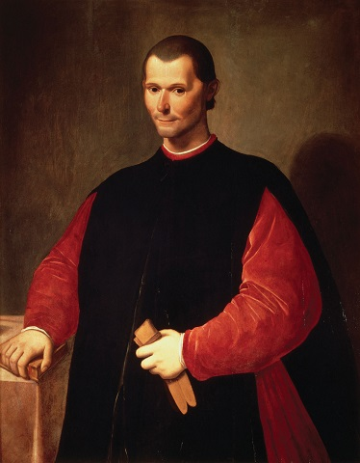
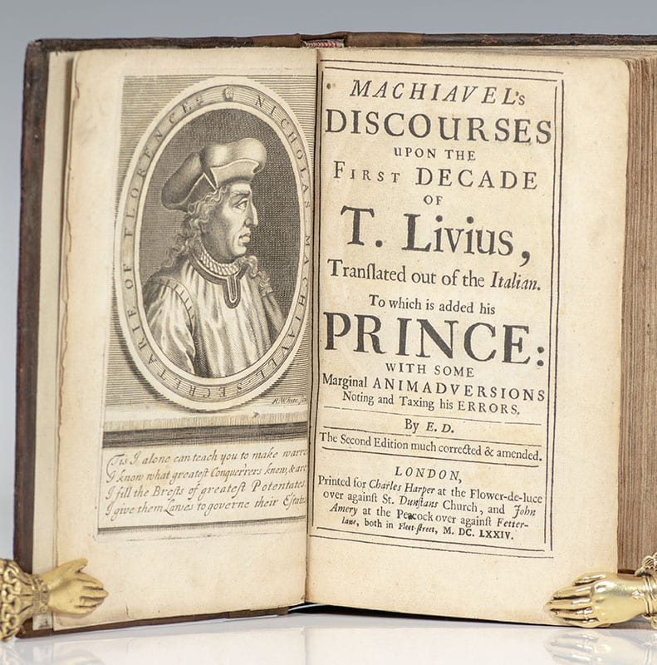
«Всякая перемена прокладывает путь другим переменам»
Никколо МАКИАВЕЛЛИ

Slide 2
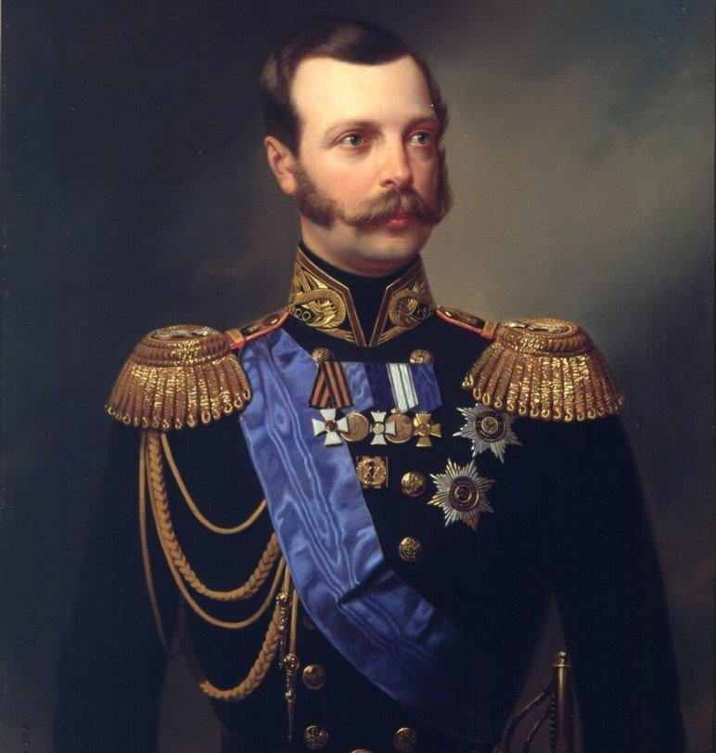
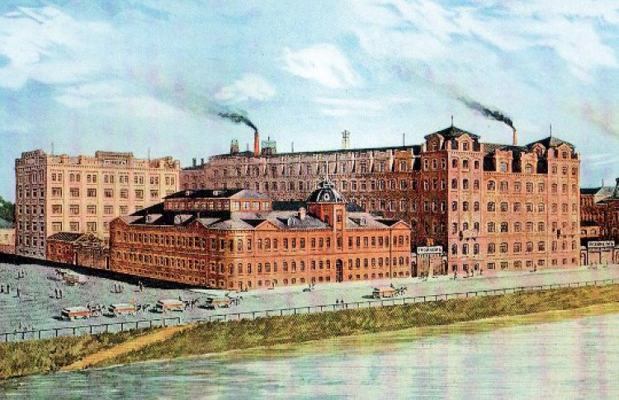
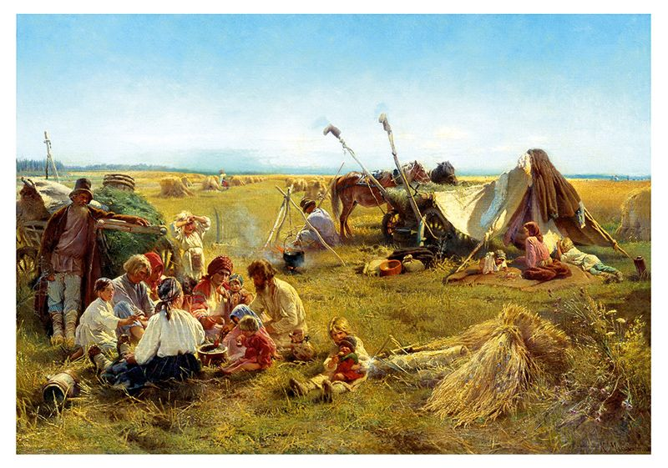

Slide 3
Отмена крепостного права
Социальный строй – состав общества, система отношений внутри общества.
Экономический строй – организация производства и торговли в стране.
Пореформенный период – период, следующий за реформами 60-70-х годов XIX века.
Судебная реформа
Земская реформа
Военная реформа
Реформа городского самоуправления
Реформа образования

Slide 4
Тема урока:
Социально-экономическое развитие страны в пореформенный период

Slide 5
Цель урока:
Познакомиться с ______________ ________________ развитием России в период после реформ _____________ __________________ и выявить, какое __________ имели изменения для дальнейшего ___________ страны.
социально-
экономическим
Александра II
(60-70-х гг. XIX в.)
значение
развития

Slide 6
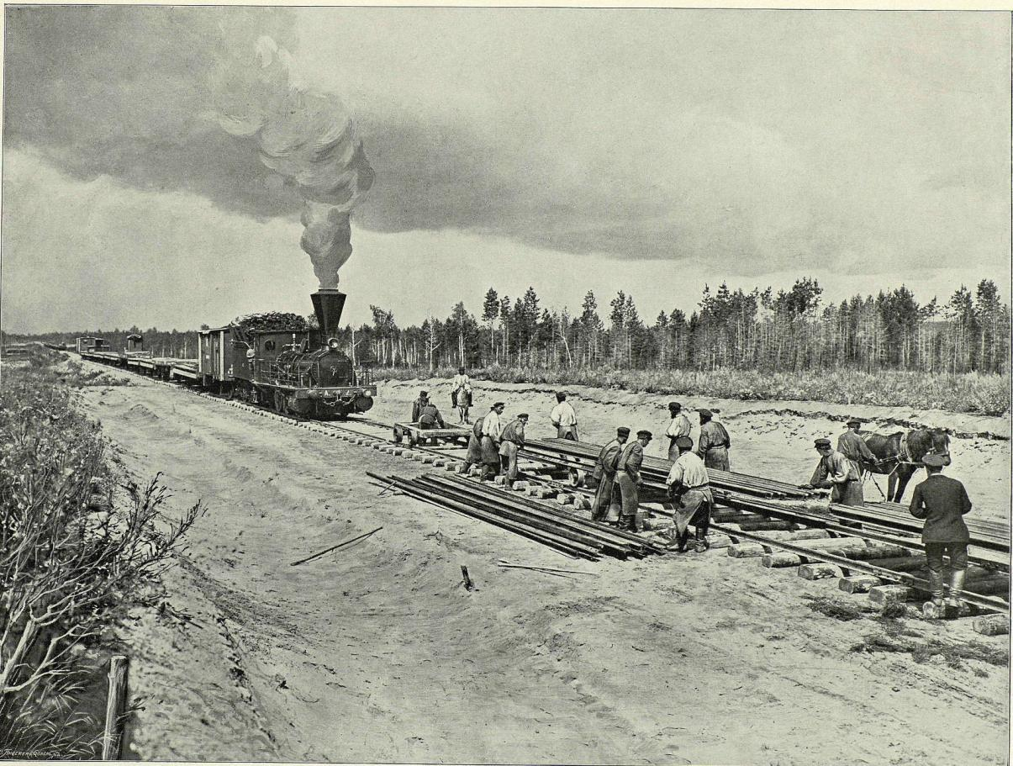
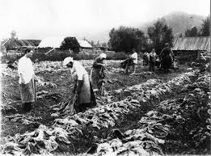

Slide 7
Гипотеза:
После отмены крепостного права и либеральных реформ социально-экономическое положение России ухудшилось.

Slide 8
Зарядка для ума

Slide 9
Железные дороги | Сельское хозяйство | Промышленность
1. Сравните показатели изменения ассортиментов грузов, перевозимых по железным дорогам в период до и после реформ. 2. Почему период реформ с 1868 по 1872 гг. вошел в историю как период «железнодорожной горячки»? 3. Назовите районы и направления строительства железных дорог. 4. Что вы можете сказать о жизни людей, которые участвовали в строительстве ж/д? 5. Сделайте вывод о железнодорожнодорожном строительстве в порефор-менный период. | 1. Сравните показатели развития сельского хозяйства в период до и после реформ. 2. Что происходило с помещичьими и крестьян-скими хозяйствами в пореформенный период. 3. Назовите земледельческие районы с развивающимися капиталистическими отно-шениями. 4. Что вы можете сказать о жизни помещиков и крестьян в пореформенный период? 5. Сделайте вывод о развитии сельского хозяйства в пореформенный период. | 1. Сравните показатели развития промышленности в период до и после реформ. 2. Определите, какие отрасли промышленности развивались более успешно и почему. 3. Назовите районы размещения отраслей промышленности. 4. Что вы можете сказать о жизни рабочих в порефор-менный период? 5. Сделайте вывод о развитии промышленности в порефор-менный период.
карта
карта
карта

Slide 10
(по материалам ГИА). Ознакомьтесь с основными терминами по изучаемой теме. Для каждого пропуска, обозначенного цифрой, выберите букву нужного термина.
Отмена крепостного права открыла путь новым экономическим отношениям. Однако она имела ряд недостатков, главным из которых было сохранение пережитков _1_. Раздел земли во многих губерниях производился в пользу _2_. Самым простым способом получения прибыли для многих помещиков стала сдача в _3_ земель своим же бывшим крепостным. Если крестьянин пользовался до реформы 1861 года наделом выше нормы, то производились так называемые _4_. После отмены крепостного права в российской деревне начался переход к _5_ формам хозяйства.
А) помещиков, Д) капиталистическими,
Б) аренда, Е) феодальным,
В) крепостничества, Ж) отрезки.
Г) крестьян,
Запишите в таблицу выбранные буквы под соответствующими цифрами:
1 | 2 | 3 | 4 | 5

Slide 11
ПРОВЕРЬ СЕБЯ
Отмена крепостного права открыла путь новым экономическим отношениям. Однако она имела ряд недостатков, главным из которых было сохранение пережитков _1_. Раздел земли во многих губерниях производился в пользу _2_. Самым простым способом получения прибыли для многих помещиков стала сдача в _3_ земель своим же бывшим крепостным. Если крестьянин пользовался до реформы 1861 года наделом выше нормы, то производились так называемые _4_. После отмены крепостного права в российской деревне начался переход к _5_ формам хозяйства.
А) помещиков, Д) капиталистическими,
Б) аренда, Е) феодальным,
В) крепостничества, Ж) отрезки.
Г) крестьян,
1 | 2 | 3 | 4 | 5
В | А | Б | Ж | Д
В
А
Б
Ж
Д

Slide 12
После отмены крепостного права в деревне начался переход к капиталистическим формам хозяйства.
Российская промышленность отставала от европейской по оснащению и масштабам производства.
Развитие капитализма в деревне тормозилось существованием крестьянской общины.
В пореформенный период появились такие слои населения, как пролетариат и буржуазия.

Slide 13
Гипотеза:
После отмены крепостного права и либеральных реформ социально-экономическое положение России
…
ухудшилось

Slide 14
Критерии оценивания
0-5 баллов | 6-7 баллов | 8-10 баллов | 11-12 баллов
«2» | «3» | «4» | «5»

Slide 15
Знаю | +, -н/д | Умею | +, -н/д | Могу | +, -н/д
Последствия реформ, проведенных Александром II |  | Определять цели работы на уроке |  | Назвать новые явления в экономике страны пореформенного периода
Значение понятий по новой теме |  | Быстро находить в тексте нужную информацию |  | Устанавливать причины успеха/неуспеха своей деятельности
Как повлияли реформы на развитие Липецкого края |  | Заполнять таблицу и делать выводы |  | Самостоятельно составить себе домашнее задание
 |  | Оценивать себя по критериям
н/д – надо доработать

Slide 16
Домашнее задание
§ 20
Индивидуальное задание: подготовить сообщения о предпринимателях России /Липецкого края/ в пореформенный период.

Slide 17
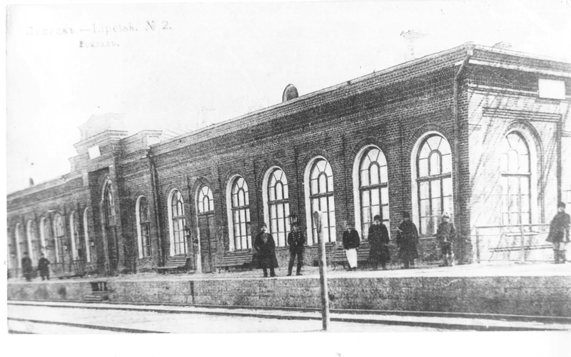
В 1868-1869 гг. через наш город проходит Елецко-Грязинская железная дорога, строится станция «Липецк».
Уже в конце XIX века Елец, Липецк, Грязи имели железнодорожную связь с крупными промышленными центрами: Москвой, Орлом, Воронежем и городами юга.
Липецкий железнодорожный вокзал, фото 1890 г.

Slide 18
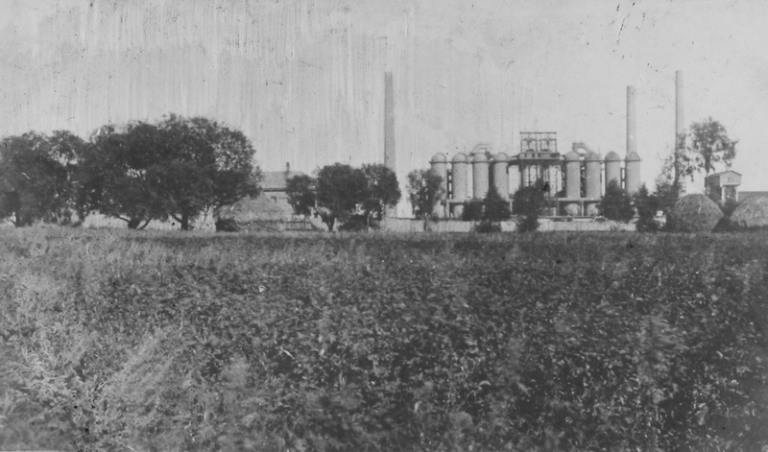
В связи с расширением железнодорожного строительства в конце XIX-начале XX века
началось возрождение Липецка как промышленного города.
В конце XIX века началось строительство металлургического завода «Свободный сокол», который дал первый чугун 15 июля 1902 года.
Сокольский завод, фото нач. ХХ века

Slide 19
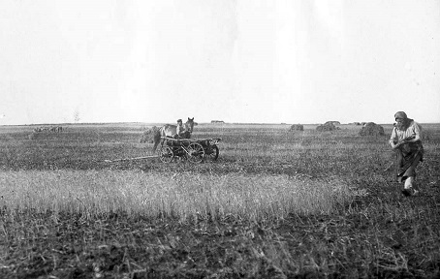
Развитие промышленности оказало влияние на сельское хозяйство, которое становится товарным.
В это время значительно расширяется торговля хлебом. Большинство Елецких купцов занимались хлебной торговлей. Елец был чуть ли не единственным поставщиком блинной муки на всю Россию.

Slide 20
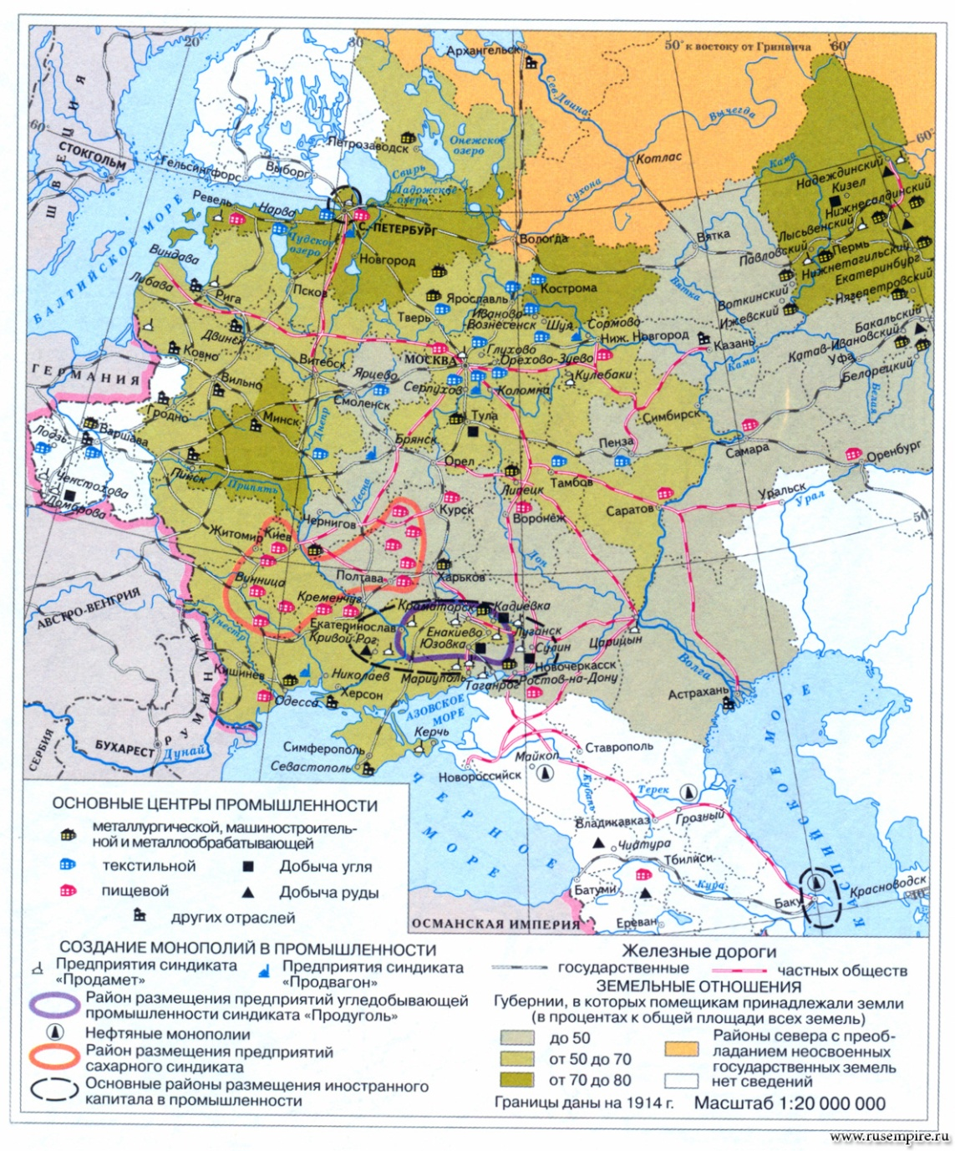
Основные центры промышлен-ности, железные дороги

Slide 21
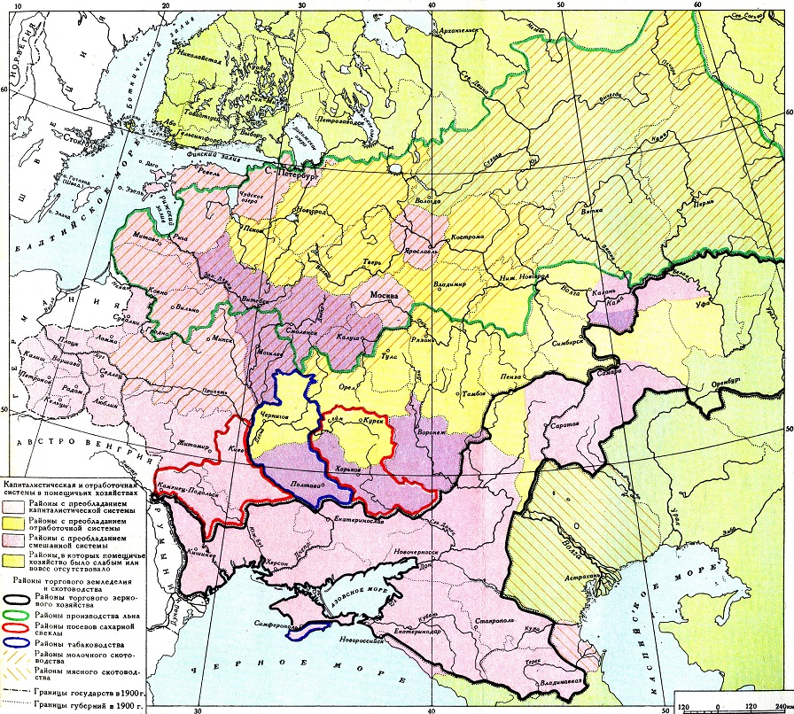
Развитие сельского хозяйства

